Slide 1
Фестиваль педагогических идей «Открытый урок»
Московская область, Лотошинский район, деревня Савостино, МОУ «Савостинская средняя общеобразовательная школа»
Учитель русского языка и литературы Аристова А.А.
№ 100-536-055

Slide 2
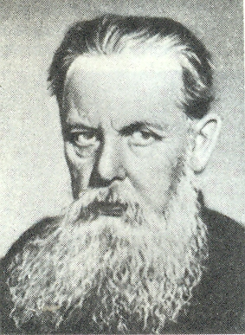
ИГРА «УМНИКИ И УМНИЦЫ»
По Уральским сказам П.П. Бажова, посвящённая 130-летию со дня рождения писателя.

Slide 3
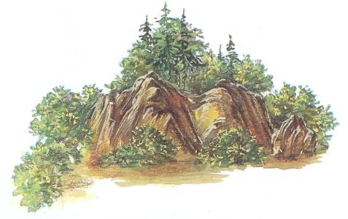
I агон (по сказу «Медной горы Хозяйка»)
лента
войско
комната
Степан
Хозяйка
невеста
платье
обед
гнев

Slide 4
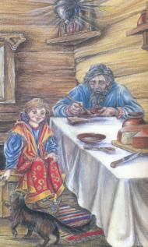
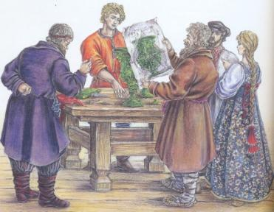
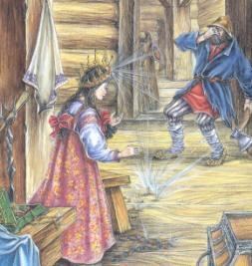
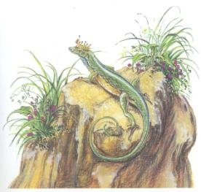
2
1
3
4

Slide 5
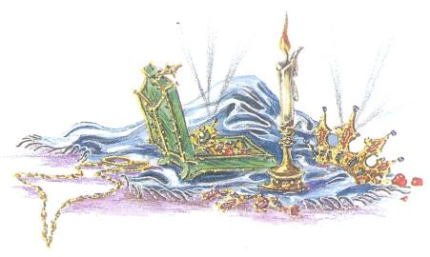
II агон (по сказу «Малахитовая шкатулка»)
шкатулка
дети
забава
вор
рукоделье
пожар
пуговица
дворец
камни

Slide 6
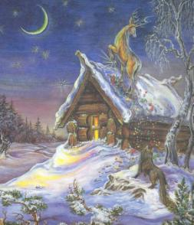
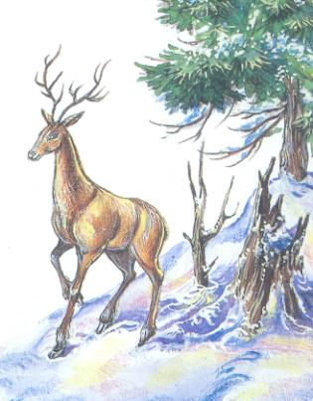
III агон (по сказу «Серебряное копытце»)
Кокованя
кошка
сиротка
козёл
балаган
солонина
тоска
пропажа
ворох

Slide 7
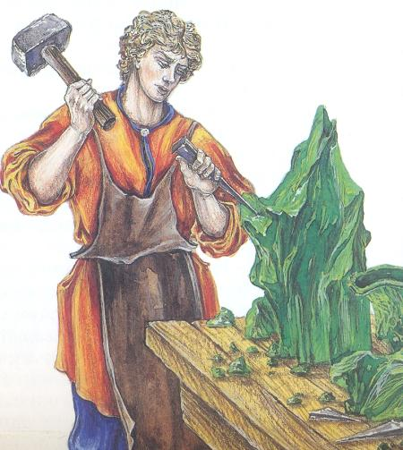
ФИНАЛ (по сказу «Каменный цветок»)
учение
Данилко Недокормыш
помощь
чаша
дурман цветок
балодка
поляна
Бабушка Вихориха
туман

Slide 8
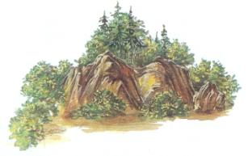

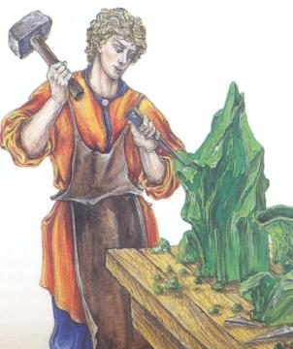
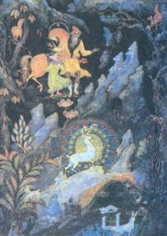

СПАСИБО ЗА УРОК!

Slide 9
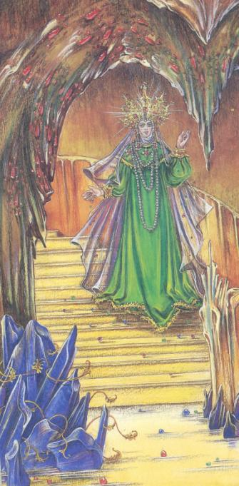
Домашнее задание:
Напишите рассказ на тему «В гостях у Хозяйки Медной горы»

Slide 10
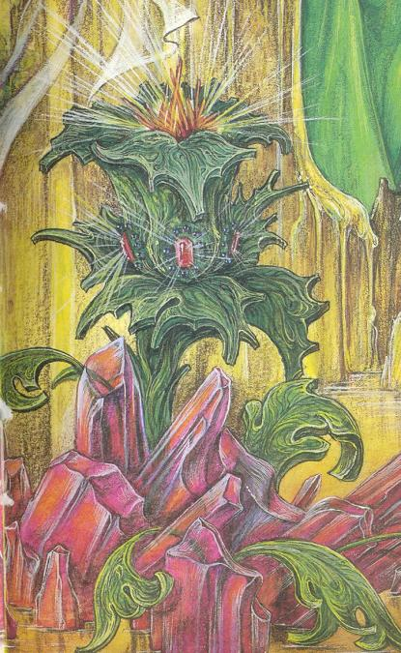
КАМЕННЫЙ ЦВЕТОК

